Slide 1

UR COBOTEN PROGRAMAZIOAREN SARRERA

Slide 2
ROBOTAK ETA ROBOT KOLABORATZAILEAK (KOBOTAK)
Kobotak
Kobot edo robot kolaboratiboa gizakiekin batera hainbat zeregin eta prozesu segurtasunez egiten dituen robot mota bat da.
Kobotak gizakiekin espazioa partekatuz lan egiteko eta modu eraginkorrean elkarreragiteko eraikitzen dira.

Slide 3
Kobotak
Edozein motatako eskuzko eta/edo errepikakorrak diren zereginak egiteko diseinatutako robot kolaboratiboak, baita langileentzat arriskutsuak izan daitezkeen zereginak ere, hala nola arropa astuna edo ebakitzailea erabiltzea.
Hau oso erabilgarria da, lan-istripuen aukera murrizten baita.

Slide 4
Kobotak
Besteak beste, ikusmen artifizialaren ezarpenari esker komunikatzen dira gizakiekin.
Ezinbestekoa da pertsonak detektatzea eta haiekin elkarreragitea, gailuetan dauden mugimendu-sentsoreen aurrerapenei esker ere.
Roboteak lanean eten egiten du bai, aldez aurretik programatutako segurtasuna sartuko den bezala, robot tradizionalak aurka egingo lukeena gertatuko da.

Slide 5
Kobotak
https://www.youtube.com/watch?v=KUg6tDGpZfc
https://www.youtube.com/watch?v=XH6MLNL6z-M&ab_channel=SembrandoCiencia

Slide 6
Robot kolaboratiboak Industria 4.0an
90eko hamarkadan erregistratu ziren lehen modeloak, General Motors-en ikerketa-proiektuetan oinarrituta.
Gizakiek makinari mugitzeko ahalmena eman zioten, eta robot kolaboratiboek objektuei kontrola eta norabidea eman zieten.
Horrela, gizakiek robotaren ahalmena kontrola zezaketen, makinaren gaitasunekin batera.

Slide 7
Robot kolaboratiboak Industria 4.0an
Gaur egun, eta Gauzen Internet Industriala, adimen artifiziala, datuen prozesamendua eta hiperkonektibitatea bezalako teknologien sorrerarekin.
Cobot-ak gizakien programazioaren arabera lan egiteko kontrolatzen dira, arrisku handiagoak sortu gabe.

Slide 8
Robot kolaboratiboak Industria 4.0an
Gizakiok, pieza autonomoak dituzten robotek ordezkatu beharrean, kobotak aurkezten ditugu.
Robot kolaboratiboek zehaztasuna, informazioa prozesatzea edo superindarra bezalako gaitasunak hobetzen dituzte.
Hori kudeatzea Industria 4.0-ren helburuetako bat da.
https://www.youtube.com/watch?v=5yncaU5jg6s&ab_channel=PodcastIndustria4.0

Slide 9
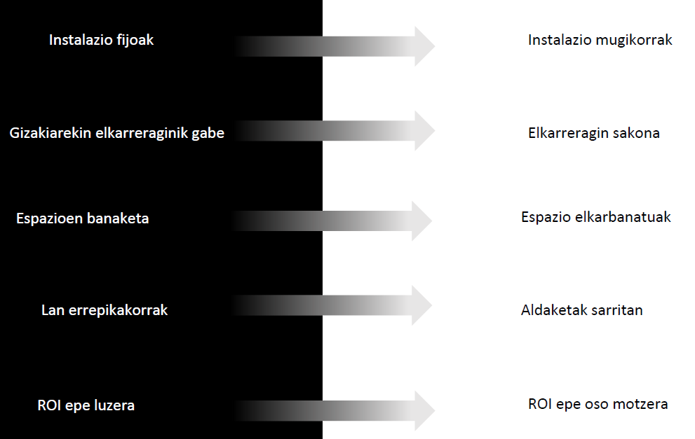
Robot kolaboratiboekin lortutako aurrerapena:

Slide 10
Robot kolaboratibo baten ezaugarriak
Cobot bat robot tradizionaletatik edo robot autonomoetatik bereizten da ezaugarri batzuengatik:
Trinkoa: Normalean dimentsio txikiak dituzte.
Beraz, ia edozein ekoizpen-prozesutan erabil daitezke.
Mugikorra: Industria-roboten aurka.
Cobotak erraz mugitzen dira. Zeregin berriak egin ditzakete enpresa bateko kokapen desberdinetan.

Slide 11
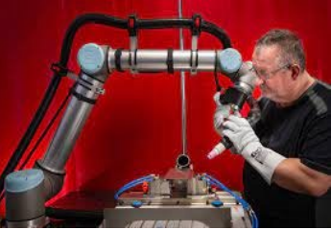
Robot kolaboratibo baten ezaugarriak
Instalazio eta programazio erraza: Mugikorretarako aplikazioekin eta mahaigaineko softwarearekin. Kobotak oso denbora gutxian erabil daitezke.
Malguak: Erraz ikas ditzakete eragiketa berriak, hau da, ekoizpen-prozesu baten etapa desberdinetan erabil daitezke. Ezaugarri horiek guztiak kontuan hartuta, garrantzitsua da azpimarratzea kobotak oso tresna garrantzitsua direla ETEentzat.

Slide 12
Lankidetza-eragiketa motak:
ISO 10218 araudiaren arabera, lau eragiketa kolaboratibo mota zehazten dira. Robot bat eta operadore bat, elkarrekin elkarreragin dezaketenak lan-eremua modu seguruan partekatuz. Hauek dira:
Segurtasun-itzalketa kontrolatua. Segurtasun-itzalketa kontrolatua gertatzen da robota mugimenduan dagoenean gizaki bat segurtasun-eremu gisa aurrez zehaztutako eremu mugatu batean sartzen dela detektatzen duenean. Kontuan izan behar da robota ez dela itzaltzen (itzaltze-egoera), baizik eta piztuta (piztuta) geratzen dela, baina balaztatuta.

Slide 13
Segurtasun-itxiera kontrolatua
Operadorea segurtasun-eremutik irteten denean, robotak kanpoko esku-hartzerik gabe berrabiarazten du, hau da, automatikoki berrabiarazten du. Argi dago eragiketa mota honekin funtzionatzen duen planta batek segurtasun-gailuak izan behar dituela detektatzeko (presentzia-sentsoreak...) operadorea bere inguruan dagoenean.
Lankidetza-eragiketa mota hau erabil daiteke robot batek gehienbat bere kabuz lan egiten badu, baina noizean behin gizaki bat bere lan-eremuan sartzen bada, adibidez, materiala kargatzeko edo deskargatzeko edo lan-prozesuan zehar ikuskapen laburrak egiteko ere. Elkarrekintzak maiz gertatzen badira, denbora asko galduko da.

Slide 14
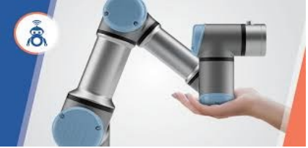
Segurtasun-itxiera kontrolatua

Slide 15
Abiaduraren eta distantziaren bereizketa
Kasu honetan, robotaren abiadura pertsonaren hurbiltasunaren arabera murrizten da.
Robotaren inguruko hainbat segurtasun-eremu zehazten eta kontrolatzen dira sentsore baten bidez (laserra, ikusmena...).
Operadorea eremu horietako batean sartzen denean, robotaren abiadura eremu horretarako izendatutako abiadurara aldatzen da, robotetik zenbat eta hurbilago egon, orduan eta txikiagoa izanik.

Slide 16
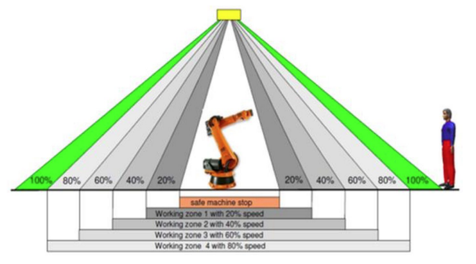
Abiadura eta distantziaren bereizketa
Robotetik hurbilen dagoen eremuan geldialdi kontrolatua egiten da.

Slide 17
Eskuz gidatuta
Lankidetza-eragiketa mota honetan, robotaren mugimendua eskuz gidatzen du operadoreak segurtasun-geldialdi kontrolatu baten ondoren.
Horrela, adibidez, soldadura-aplikazioetan bideak azkar "irakasteko" erabil daiteke.
Operadoreak eskuzko gidaritza-funtzioa aktibatu behar du eragiketa hau burutzeko.

Slide 18
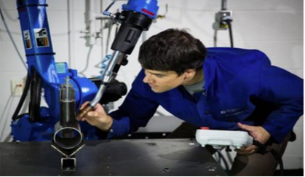
Eskuz gidatuta
Robotak bere ohiko funtzionamendua berreskuratuko du operadorea segurtasun-eremutik irten bada, eta, ahal dela, berrezartzeko botoia aktibatuko du egiaztapen gehigarri gisa.

Slide 19
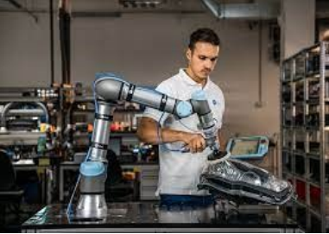
Mugak: Strength and Power
Mota honetako eragiketetan, sistema berez segurua denez, operadore batek robotarekin, terminalekin edo kargarekin kontaktu zuzena izan arren, ez du kalterik eragingo.
Denek robot kolaboratiboak (edo Kobotak) deitzen diete, gizakiekin lankidetzan aritu daitezkeelako segurtasun-gailu gehigarririk (hesiak, panelak...) erabili gabe.

Slide 20
Segurtasun elementuak:
Robotaren segurtasun elementuak hauek izan daitezke:
Arazoak: Diseinu fisikoa, kontura biribilduak (ertzik gabe) eta harrapaketa punturik gabe, irekidura minimoak, estalki bigunak, material arinak, abiadura maximoa murriztua inertzia txikiko inpaktuak sortzeko...
Abantailak: Indar sentsoreak edo inpaktu detektagailuak mugimendua berehala gelditu behar du ustekabeko kanpoko elementu batekin kontaktua detektatzen bada. Presentzia detektatzen duten sentsore kapazitiboei esker, talkak aurreikusi ditzakegu.

Slide 21
Kobotak vs Robot Industrialak
Lankidetza-robotek antzekotasun batzuk izan ditzakete robot tradizionalekin.
Hala ere, badira desberdintasun eta abantaila gehiago kobotak enpresetan ezartzean:
Egin taula bat roboten eta kobot-en arteko abantailak eta desberdintasunak ikusteko.

Slide 22
Kobotak vs Robot Industrialak
ROBOT INDUSTRIALAK | KOBOTAK
Ekoizpen-prozesu handiak dituzten enpresa handientzat aproposak dira. | Edozein motatako enpresaren ekoizpena maximizatzeko diseinatuta daude.
Programazio prozesu zabala behar du, egunak edo asteak konfiguratzeko behar izan ditzakeena. | Erraza da programatzea, ingeniaritzan esperientziarik ez duten erabiltzaileentzat ere.
Ingurune seguru batean instalatu behar dira eta langilearentzako babes-neurri desberdinekin. | Gizakiekin batera hainbat prozesutan segurtasunez lan egiteko diseinatuta daude.

Slide 23
Kobotak vs Robot Industrialak
ROBOT INDUSTRIALAK | KOBOTAK
Beti ekintza bera egiten dute, normalean prozesu bakarra egiteko konfiguratuta baitaude. | Cobot-ek hainbat zeregin desberdin egiteko programatzeko gaitasuna dute, leku desberdinetan.
Enpresek aurrekontu oso handia inbertitu behar dute makina mota hauek lortzeko. Hainbat urte igaroko dira inbertsioa amortizatu arte. | Lankidetza-robotak merkeagoak eta errazagoak dira erabiltzeko instalazio eta programazio prozesuan. Horrek inbertsioaren itzulera azkarragoa ere ahalbidetzen du.

Slide 24
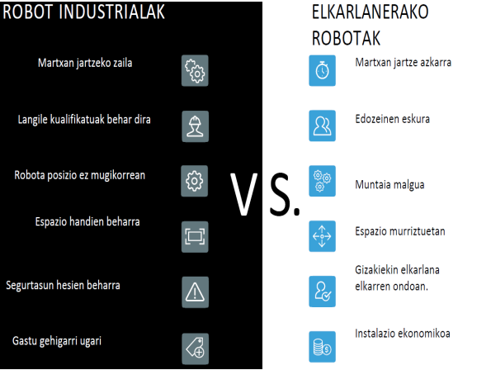
Cobotak vs Robot Industrialak

Slide 25
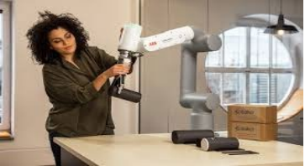
Koboten abantailak
Goian aipatutako onurez gain, oso garrantzitsua den bat dago, langileengan duen eragin positiboarekin zerikusia duena.
Cobot-ak pertsonengan oinarritutako robotak bezala ere ezagutzen dira, egiten duten lana errazten eta hobetzen laguntzen baitute.
Zeregin arriskutsu, aspergarri, zikin edo errepikakorretatik askatzen ditu eta zeregin gizatiarragoetan zentratzea ahalbidetzen die.

Slide 26
Koboten abantailak
Honek langilearen motibazioan eta zoriontasunean ere eragiten du, sormenerako eta pentsamendurako leku bat izan dezaten, enpresarentzako hobekuntzak eta irtenbideak bilatzeko bideratuta.
Gainera, Kobotek helburu maximoak kostu minimoekin lortzen laguntzen dute erroreak murrizten direlako.

Slide 27
Zein industriatan erabil daiteke robot kolaboratibo bat?
Kobot bati edozer gauza irakatsi dakiokeenez, edozein industria eta lekutan erabil daiteke.
Hala ere, badira onura gehiago lor ditzaketenak eta dagoeneko arrakastaz integratzen ari direnak cobot-ak.
Elikagaien industria
Medikuntza
Logistika eta ontziratze enpresak
Farmazia industria

Slide 28
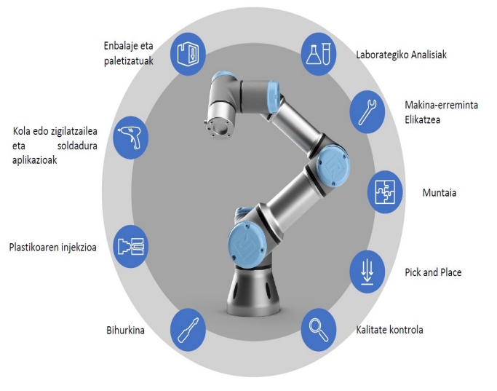
Zein industriatan erabil daiteke robot kolaboratibo bat?

Slide 29
Zein industriatan erabil daiteke robot kolaboratibo bat?
Aplicaciones Robotica Colaborativa INDUSTRIA 4.0 ALBACETE (youtube.com)

Slide 30
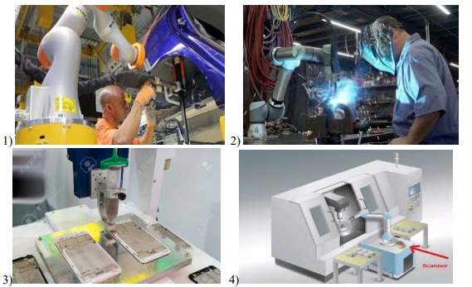
Ariketa
Jarri, Cobot-en argazki bakoitzari zer lan egiten ari diren eta zein industriatan erabiltzen diren.

Slide 31
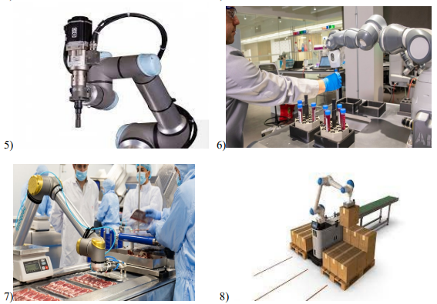
Ariketa
Jarri, Cobot-en argazki bakoitzari zer lan egiten ari diren eta zein industriatan erabiltzen diren.

Slide 32
Noiz sartu behar da cobot edo robot kolaboratibo bat enpresa batean?
Industria bateko zereginen ehuneko nahiko altua zeregin errepikakorrak direnean edo produktuari balio gutxi gehitzen diotenean.
Prozesuak langilearentzat arrisku fisiko edo psikologikoa dakarrenean: jarrerazko arriskuak, zeregin berdinak denbora luzez egitea...

Slide 33
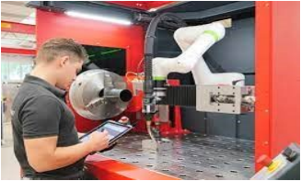
Robotizazio prozesuak identifikatu
Gaur egungo teknologiak prozesu asko robotizatzea ahalbidetzen du, nahiz eta agian ez den egokiena izan. Lehenik eta behin, identifikatu behar dugu zein prozesu den komenigarria edo interesgarria guretzat robotizatzea.

Slide 34
Robotizazio prozesuak identifikatu
Hainbat arrazoi egon daitezke aplikazio bat robotizatzea interesgarria izan dadin:
Langile batek jarduera bat egiteari uztea komenigarria izan daiteke.
Kostuen murrizketa bilatu dezakezu.
Zenbait gauzatze-modutan, hobekuntza bat nahi izan daiteke.

Slide 35
Robotizazio prozesuak identifikatu
Ezabatu beharreko jarduerak:
Hainbat arrazoi daude langile baten jarduera ezabatzea gomendatzen dutenak. Tradizionalki, "3 D" multzotan sailkatzen dira: arriskutsua, aspergarria, zikina –
Arriskutsua delako. Oso errepikakorrak edo abiadura handiko zereginek askotan lesioak eragiten dituzte. Batzuetan, langilearen bizitza arriskuan jar dezakete.
Oso errepikakorrak direnez, aspergarriak eta motibaziorik gabekoak izan ohi dira.
Desatseginak edo nekagarriak gauzatzean (tenperatura, konfinamendua...).

Slide 36
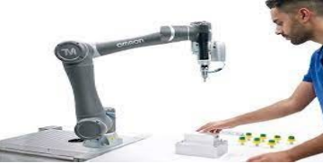
Robotizazio prozesuak identifikatu
2. Kostuen murrizketa:
Lehiaren presioak etengabe bultzatzen ditu kostuen murrizketak. Produktuaren azken kostuan, lanaren soldata-masaren pisuagatik, lan hori robotek ordezkatu dezakete.
Robotizazioaren lehen jarduerak, osorik edo zati batean, hauek izan daitezke: langileentzat intentsiboenak direnak.
Kontuan hartu behar da, halaber, langile batek itxaronaldi asko izan ditzakeela eta, beraz, ez dela produktiboa izango.

Slide 37
Robotizazio prozesuak identifikatu
3. Errendimenduaren hobekuntza:
Langileen errendimendua hobetzen da, zalantzarik gabe, prestakuntzarekin eta praktikarekin, baina gizakiek mugak dituzte (indarra, abiadura, trebetasuna, ikusmena, kontzentratzeko gaitasuna...) edozein errendimendu maila lortzea eragozten dietenak.
Kasu batzuetan, makinak erabiltzea ezinbestekoa da honako hauek lortzeko:
Amaitutako piezen kalitatea hobetzea
Piezen kalitatean koherentzia/homogeneotasun handiagoa
Prozesuan abiadura handiagoa

Slide 38
Eragina lanean
Ekoizpen-prozesuetan, gero eta robot gehiago sartzearen ondorioz, langileak zeregin errepikakorretatik askatuko dira eta balio, konplexutasun eta gogobetetasun profesional handiagoa duten zereginak egin ahal izango dituzte.
Lanpostuak mantentzeko, balio handiagoa duten beste zeregin batzuk daude.
Honek eztabaida sortzen du lekualdatutako langileen artean eta jarrera guztietako defendatzaileak daude: langile guztiak birkokatu daitezkeela uste dutenak eta, bestetik, maila baxuko profil batzuk banaka birkokatzea zaila dela aitortzen dutenak.

Slide 39
Eragina lanean
Oro har, eta denbora baten ondoren, gehienek uste dute lanpostu berriak agertuko direla.
Hasieran lanpostu batzuk galduko dira, baina mundu mailan eragina aztertzen baduzu, merkatua izugarri eraldatuko da eta lanpostu berriak sortuko dira denborarekin.
Beti bezala, errealitatea izango da arrazoiak eman eta kenduko dituena, eta garapen azkarra ematen ari denez, ez dugu denbora asko itxaron beharko.
Nolanahi ere, dimentsio globaleko kataklismo bat izan ezik (gerra nuklearra, meteorito baten talka...), robotizazioa ez da aukera bat, egungo aurrerapen teknologikoaren ondorio saihestezina baizik.

Slide 40

Eragina lanean
Robot bat ekoizpen-lerro batean sartzeak honako hau sortzen du: hasierako mesfidantza sortzea langileen artean.
Robot bat sartuz lan-ingurune ona mantendu eta arrakasta lortu nahi baduzu, argi azaldu behar duzu zein diren produktibitateari dagokionez onurak eta horiek hobetzen dituzten lan-baldintzak nabarmendu.
Zer iruditzen zaizu eztabaida hau? Egin ideien zerrenda bat eta eztabaidatu itzazu gelan.

Slide 41
Eragina lanean
Cuando la tecnología y el empleo están reñidos: el efecto de los robots en los puestos de trabajo (computerhoy.com)

Slide 42
Robotaren aukeraketa
Robotizaziorako aplikazioa identifikatu ondoren, zein robot integratuko den aukeratu behar da. Robot jakin bat prozesu batera egokitzen den ala ez ebaluatzea honako ezaugarri hauen araberakoa da batez ere:
Karga. Robotak jasan dezakeen gehienezko pisua, elementu terminala kontuan hartuta.
Horrek esan nahi du elementu terminala oso astuna izan daitekeela eta bere karga nabarmen mugatu daitekeela. Oro har, robot kolaboratiboen kargak txikiak dira eta robot tradizional batek jasan ditzakeenak baino askoz txikiagoak.

Slide 43
Robotaren aukeraketa
Bere irismena. Irismena robotaren elementu terminalak irits daitekeen gehienezko distantzia da.
Kargatzearen kasuan bezala, robot kolaboratiboak nahiko txikiak dira.
Bere abiadura. Oro har, robot kolaboratiboak gailu motelak dira.
Nolanahi ere, garrantzitsuena ez da abiadura, baizik eta abiadura hori prozesu-denborak errespetatzeko nahikoa den ala ez.

Slide 44
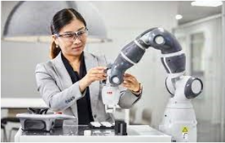
Robotaren aukeraketa
Programatzeko erraztasuna. Berez zehaztapen bat ez bada ere, zalantzarik gabe, robot kolaboratibo bat erosi aurretik jakin beharreko ezaugarria da.
Derrigorrezkoa izan gabe, oso komenigarria da ekoizpen-lerroan sartu nahi duzun robotaren programazio mota jakitea.

Slide 45
Robotaren aukeraketa
Azter daitezkeen beste ezaugarri batzuk hauek dira:
Errepikagarritasuna. Lankidetza-robotetan ohiko errepikagarritasuna nahikoa da aplikazio ohikoenetarako, baina zehaztasun handia behar bada edozein zereginetan, hori muga bat izan daiteke.
Pisua. Robotaren pisua kritikoa izan daiteke mahaian jartzen denean edo beste gainazal batera edo beste makina batera itsasten denean.
Garrantzitsua da, halaber, robota ekoizpen-lantegian mugitzen bada (egitura mugikor batean muntatuta egon arren).

Slide 46
Robotaren aukeraketa
IP babes maila. Robotak urarekiko eta hautsarekiko erresistentea izan behar du ingurumen-baldintza gogorren menpe egongo bada, IP babes maila kontuan hartu behar da (Ingress Protection, IEC 60529 araua). Kasu batzuetan babes-estalki gehigarri bat ere gehi daiteke.
Oinarria. Oinarria robotak funtzionamenduan hartzen duen espazioa da.
Robot bat prozesu jarraitu batean sartu behar denean, eskuragarri dagoen espazioa muga bat izan daiteke txikia bada eta ezin bada handitu.

Slide 47
Robotaren aukeraketa
Azkenik, elementu terminalaren ezaugarriak ere interesgarriak izan daitezke:
Karga. Pintzaren karga robotaren kargarekiko independentea den parametro bat da.
Ireki pintza. Gehienez ireki ondoren, pintzaren hatzek hel daitezkeen piezen tamaina mugatzen dute.
Integrazio erraztasuna. Zenbat eta errazagoa izan elementu terminala robot batean instalatzea eta programatzea, orduan eta hobeto.

Slide 48
Robotaren aukeraketa
MITek, Massachusetts Institute of Technology-k, egindako ikerketa baten arabera, Kobot bat zer den eta zein diren bere aukerak aztertzen dituena, bai pertsonek bai robotek % 85eraino handitzen dute produktibitatea elkarrekin lan egiten dutenean, modu independentean lan egiten dutenean baino.
Agur, robot; kaixo, kobot (berria.eus)

